Slide 1
Bienvenidos

Slide 2


Introducción
Carlos Grau
Director General en Cataluña
Fernando Bocigas
Jefe de Producto de SQL Server y Business Intelligence
Microsoft Ibérica

Slide 3
PLEASE READ (hidden slide)
This template uses Microsoft’s corporate font, Segoe
Segoe is not a standard font included with Windows, so if you have not already done so, you need to install it on your computer
How to install Segoe:
Get the font at:
\\Showsrus\images\Corporate_Fonts\PC\Segoe
or https://mediabank.partners.extranet.microsoft.com
  Copy all the .ttf files into your c:\windows\fonts folder
  Questions: email slides@microsoft.com

Slide 4



Business Intelligence
Visión de Microsoft
Mejorar las organizaciones
facilitando a todos los empleados una visión de la empresa para agilizar y facilitar la toma de decisiones.
Oferta de BI completa e integrada
Disponibilidad general de BI desde Microsoft Office
Asequible, escalable y para toda la empresa

Slide 5
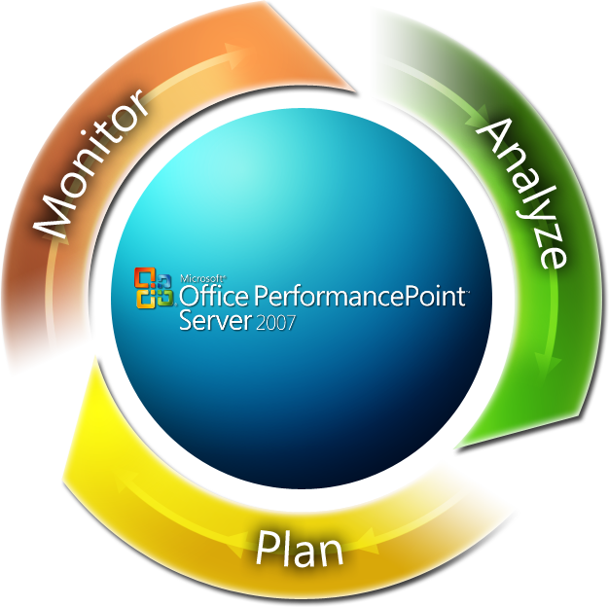
Performance Management
Capacidades necesarias
¿Qué?
¿Por qué?
¿Cómo?
Notes:
5

Slide 6
Performance Management
Capacidades necesarias
Scorecards y Dashboards
¿Qué?
¿Por qué?
Reporting
Analytics
Presupuestación
Consolidación
Planificación,
¿Cómo?
Notes:
6

Slide 7
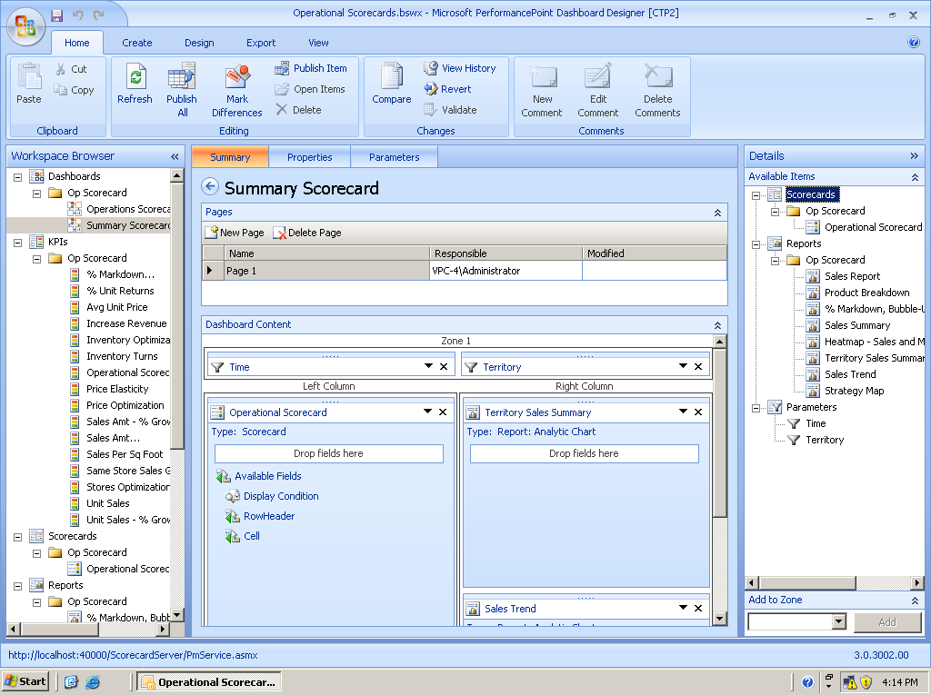
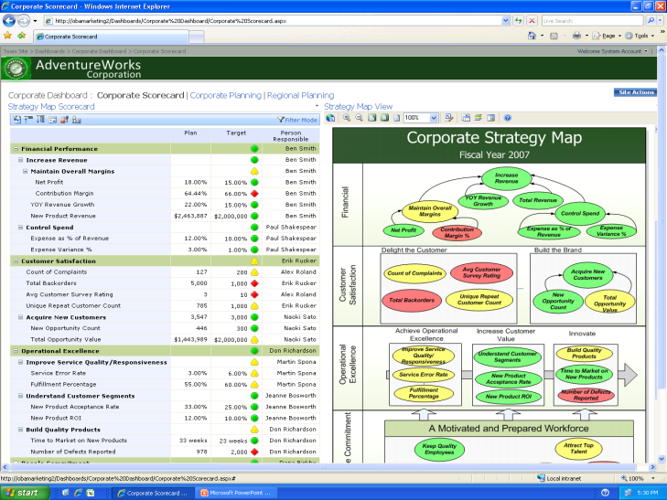
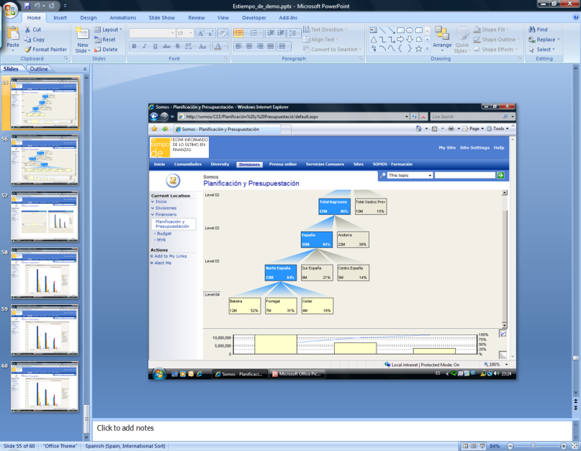
Para toda la organización
Responsable de planificación
Jefe de ventas regional
Comité de Dirección

Slide 8

Comienza una nueva era para el
Business Intelligence
Solución completa
Para todo tipo de empresas
Para todos en la empresa

Slide 9
Agenda

Slide 10
Agenda I
09:30 Bienvenida y entrega de documentación
09:40 Introducción y presentación de la jornada
  Carlos Grau Lara. Director de Microsoft en Cataluña
10:00 Orientación al mercado y gestión del valor del cliente
  Prof. D. Julián Villanueva. Director del Departamento de Marketing. IESE Business School
10:45 Presentación de Microsoft Office PerformancePoint Server 2007
  Francisco Serrano. Gerente de Soluciones de Productividad y Colaboración de Microsoft Ibérica
  Jordi Bartual. Especialista de Soluciones de Business Intelligence de Microsoft Ibérica
11:45 Descanso y café

Slide 11
Agenda II
12:15 Casos reales de Análisis, Planificación y Monitorización en las organizaciones
  Iñaki Galipienzo García. BI Finanzas y Controlling. Grupo Grunenthal España
  Joan Sendra. Socio responsable de la práctica de Finanzas en España
  Javier Menéndez. Consultor Senior Business Intelligence. NEXTEL Engineering Systems S.L.
13:30 Cóctel
15:30 Inicio de las Sesiones Técnicas
  Microsoft Office PerformancePoint Server 2007 (Monitorización, Análisis, Planificación)

Slide 12
Agenda III
13:30-17:30 Sesión Técnica de Microsoft Office PerformancePoint Server 2007
  15:00-15:50 PerformancePoint Server 2007: Sesión de Monitorización.
    Jordi Bartual. Especialista de Soluciones de Business Intelligence de Microsoft Ibérica.
  16:00-16:50 PerformancePoint Server 2007: Sesión de Análisis.
    Jordi Bartual. Especialista de Soluciones de Business Intelligence de Microsoft Ibérica.
  17:00-17:50 PerformancePoint Server 2007: Sesión de Planificación.
    Alejandro Leguizamo, MVP de SQL Server.

Slide 13

© 2006 Microsoft Corporation. All rights reserved.
This presentation is for informational purposes only. MICROSOFT MAKES NO WARRANTIES, EXPRESS OR IMPLIED, IN THIS SUMMARY.

